Slide 1

Cierre de sesión,
registro y práctica
supervisada
Salud y Estética
Ver el OA en saludyestetica.lumbre.lat
Notes:
Objeto de aprendizaje de Lumbre · Salud y Estética
Enlace: https://saludyestetica.lumbre.lat/object/sye-c34-r01-oa08-cierre-registro-y-practica-supervisada

Slide 2
Acerca de este OA · 1 de 2
Objetivo
Cerrar una sesión de forma segura, escribir una nota mínima que respete la privacidad y distinguir lo que este curso en línea puede y no puede acreditar.
Descripción
Lección de cierre del curso 34: cómo terminar una sesión, qué datos se anotan y cuáles no, cómo se aplica la minimización y por qué la destreza manual exige práctica supervisada. Incluye plantilla de registro de sesión.
Cierre de sesión, registro y práctica supervisada
2 / 69
Notes:
Enlace al OA: https://saludyestetica.lumbre.lat/object/sye-c34-r01-oa08-cierre-registro-y-practica-supervisada

Slide 3
Acerca de este OA · 2 de 2
Autoría: Salud y Estética
Etiquetas: masaje · registro · privacidad · cierre · práctica supervisada
Cierre de sesión, registro y práctica supervisada
3 / 69
Notes:
Continuación de «Acerca de este OA» (2 de 2).

Slide 4
Cierre de sesión, registro y práctica supervisada · 1 de 2
Público y alcance
Personas adultas que cursaron anatomía aplicada y seguridad e entrevista (c32 y c33) y terminan los fundamentos técnicos. Es formación educativa: no habilita para ejercer, no sustituye práctica supervisada y no reemplaza una autorización sanitaria.
La sesión terminó y la persona se viste detrás del biombo. En la camilla queda una libreta abierta con nombres, teléfonos y una frase que dice «contractura cervical». El prestador la cierra y la deja en la recepción, junto a la computadora que cualquiera puede ver.
Cierre de sesión, registro y práctica supervisada
4 / 69

Slide 5
Cierre de sesión, registro y práctica supervisada · 2 de 2
Al día siguiente no recuerda qué presión toleró esa persona ni qué le recomendó. La escena reúne tres fallas de cierre: no se avisó el final, se escribió de más y se guardó de cualquier manera.
Esta lección enseña a cerrar una sesión con aviso y observación, a escribir una nota mínima que sirva para continuar y a distinguir lo que un curso en línea puede acreditar de lo que solo se aprende con un instructor presente.
Cierre de sesión, registro y práctica supervisada
5 / 69
Notes:
Continuación de «Cierre de sesión, registro y práctica supervisada» (2 de 2).

Slide 6
El cierre empieza antes de que la persona se levante · 1 de 2
El cierre no es el momento en que se acaba el tiempo: es parte de la sesión. Se avisa que faltan unos minutos, se retira el contacto de forma gradual y se deja que la persona se incorpore sin prisa. Si se marea, se espera; si necesita ayuda para vestirse, se ofrece sin invadir. La cobertura se mantiene hasta que la persona esté lista. Un cierre apresurado puede borrar la sensación de cuidado que costó construir. También es el momento de preguntar cómo se va, no de dictar cómo debería sentirse. La prisa se nota y se recuerda.
Cierre de sesión, registro y práctica supervisada
6 / 69

Slide 7
El cierre empieza antes de que la persona se levante · 2 de 2
Después se explican las cosas previsibles: que puede haber sensación de cansancio, que la piel puede estar sensible, que conviene beber agua si tiene sed y que cualquier molestia nueva se consulta. No se promete un resultado ni se atribuye lo que la persona siente a una maniobra concreta. Si hubo dolor, mareo o una marca, se dice y se registra. El cierre honesto no vende la sesión: la deja cerrada. La persona debe salir sabiendo qué hacer si algo cambia y a quién preguntar. Esa información vale más que una frase de cortesía.
Cierre de sesión, registro y práctica supervisada
7 / 69
Notes:
Continuación de «El cierre empieza antes de que la persona se levante» (2 de 2).

Slide 8
Qué se anota y qué no · 1 de 4
Una nota de sesión sirve para continuar, no para exhibir. Anota la fecha, la duración, el objetivo acordado, las zonas y posiciones trabajadas, la presión que se toleró, cómo respondió la persona, cualquier incidente y lo que se recomendó observar. Se escribe en lenguaje descriptivo: «refirió alivio al terminar», no «tenía una contractura». Lo segundo es una interpretación que la nota no puede sostener. La nota se escribe el mismo día, mientras el recuerdo es fresco. Si se deja para después, se inventan detalles sin querer.
Cierre de sesión, registro y práctica supervisada
8 / 69

Slide 9
Qué se anota y qué no · 2 de 4
Lo que no va en la nota: diagnósticos, causas supuestas, opiniones sobre el cuerpo o la vida de la persona, datos de terceros y cualquier información que no sea necesaria para la siguiente sesión. Tampoco se copian conversaciones íntimas ni se guardan mensajes personales. Si el establecimiento necesita una ficha clínica, la lleva quien esté autorizado para ello; un masajista de bienestar no convierte su registro en historia clínica. La nota es del servicio, no de la persona entera. Esa distinción protege a las dos partes.
Cierre de sesión, registro y práctica supervisada
9 / 69
Notes:
Continuación de «Qué se anota y qué no» (2 de 4).

Slide 10
Qué se anota y qué no · 3 de 4
Qué es y qué no es esta lección
Lección de cierre del curso 34. Enseña a terminar una sesión, escribir una nota mínima y proteger datos; no habilita para ejercer, no sustituye práctica supervisada ni reemplaza una autorización sanitaria.
Datos que no se escriben
No se anotan diagnósticos, causas supuestas, datos de terceros, teléfonos, correos ni información íntima. La nota describe lo que se hizo y cómo respondió la persona; todo lo demás se deja fuera.
Cierre de sesión, registro y práctica supervisada
10 / 69
Notes:
Continuación de «Qué se anota y qué no» (3 de 4).

Slide 11
Qué se anota y qué no · 4 de 4
La nota de minimización al pie
Ponla en la plantilla y léela en voz alta con la persona la primera vez. Si no puedes explicar para qué guardas un dato, no lo guardes. El plazo y el soporte los decide cada establecimiento, no el curso.
Cierre de sesión, registro y práctica supervisada
11 / 69
Notes:
Continuación de «Qué se anota y qué no» (4 de 4).

Slide 12
Minimización y resguardo · 1 de 2
La ley mexicana de protección de datos personales exige que el tratamiento sea necesario y proporcional, y que se limite el periodo de conservación. En la práctica: se recoge lo mínimo para prestar el servicio, se explica para qué se usa, se guarda donde no cualquiera pueda leerlo y se elimina cuando ya no hace falta. El aviso de privacidad, el plazo y el soporte los define cada establecimiento; el curso no los inventa. La minimización no es un trámite: es una decisión de diseño. Si no sabes para qué guardas un dato, no lo guardes.
Cierre de sesión, registro y práctica supervisada
12 / 69

Slide 13
Minimización y resguardo · 2 de 2
El resguardo también tiene reglas. La libreta no se deja sobre la camilla, la tableta no queda abierta en recepción y el expediente no se comparte por mensajería sin necesidad. El acceso se limita a quien atiende o administra, y se registra si el establecimiento lo requiere. Si se usa una plantilla impresa, se guarda en un cajón cerrado o en un archivador con acceso restringido. Si se usa digital, se protege con contraseña y respaldo. Ninguna de estas medidas sustituye el aviso de privacidad. La privacidad se practica en los detalles.
Cierre de sesión, registro y práctica supervisada
13 / 69
Notes:
Continuación de «Minimización y resguardo» (2 de 2).

Slide 14
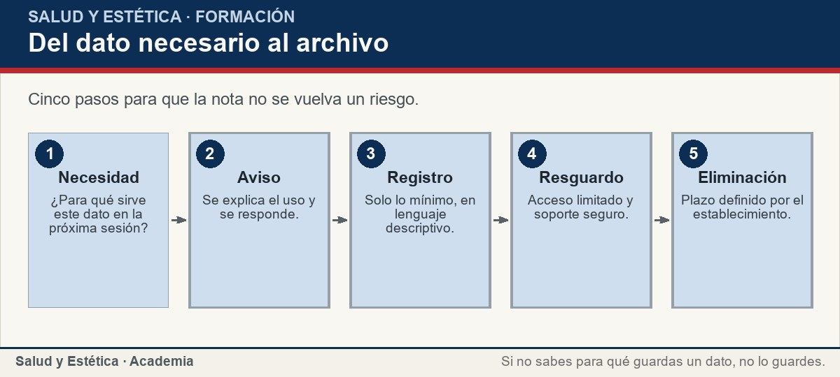
Minimización y resguardo
Cinco pasos para que la nota no se vuelva un riesgo.
Ver imagen original en el OA
Notes:
Imagen del OA: assets/fig-1-flujo.jpg
Texto alternativo: Del dato necesario al archivo
Pie: Cinco pasos para que la nota no se vuelva un riesgo.
Enlace: https://saludyestetica.lumbre.lat/object/sye-c34-r01-oa08-cierre-registro-y-practica-supervisada

Slide 15
La plantilla de registro de sesión · 1 de 2
La plantilla que sigue reúne cinco campos mínimos. Se puede imprimir y adaptar, pero no se llena con datos reales en este curso: se usa con casos ficticios o con la propia práctica, y se declara. La tabla incluye qué evitar en cada campo, porque el error más común no es olvidar un dato: es escribir de más. Una nota corta y honesta vale más que una ficha extensa que mezcla observación con diagnóstico. La plantilla no es un formato legal: es una ayuda para no perder lo importante. Cada establecimiento decide soporte y plazo.
Cierre de sesión, registro y práctica supervisada
15 / 69

Slide 16
La plantilla de registro de sesión · 2 de 2
La nota de minimización va al pie de la plantilla y se lee antes de usarla: «Registra solo lo necesario para continuar la sesión. No escribas diagnósticos, datos de terceros ni información íntima. Explica a la persona para qué se guarda, dónde, quién puede verlo y cuándo se elimina. Este formato es orientativo y requiere adaptación a la normativa y a la política de cada establecimiento.» Esa nota no es letra chica: es la condición de uso. Si no se puede cumplir, se cambia el formato, no la promesa.
Cierre de sesión, registro y práctica supervisada
16 / 69
Notes:
Continuación de «La plantilla de registro de sesión» (2 de 2).

Slide 17
La plantilla de registro de sesión
Plantilla de registro de sesión: cinco campos mínimos y qué evitar. Se llena con casos ficticios o con la propia práctica. Nota de minimización: solo lo necesario, sin diagnósticos ni datos de terceros; el plazo y el soporte los define cada establecimiento.
Cierre de sesión, registro y práctica supervisada
17 / 69
Notes:
Título completo de la tabla que sigue.

Slide 18
Tabla · 1 de 2
Campo | Qué se anota | Qué se evita | Ejemplo ficticio
Identificación | Nombre o código y fecha | Diagnósticos y datos innecesarios | Caso ficticio, 26-10-2026
Objetivo | Lo acordado, en palabras de la persona | Promesas de resultado | «Salir con menos carga y dormir»
Zonas y posición | Qué se trabajó y cómo se acomodó | Zonas íntimas o no consentidas | «Espalda y hombros, boca abajo»
Cierre de sesión, registro y práctica supervisada
18 / 69
Notes:
Tabla del OA: Tabla
Enlace: https://saludyestetica.lumbre.lat/object/sye-c34-r01-oa08-cierre-registro-y-practica-supervisada

Slide 19
Tabla · 2 de 2
Campo | Qué se anota | Qué se evita | Ejemplo ficticio
Respuesta | Presión tolerada y señales observadas | Interpretaciones clínicas | «Presión cómoda; respiración tranquila»
Cierre | Qué se recomendó observar | Consejos médicos o dosis | «Avisar si el dolor sigue»
Cierre de sesión, registro y práctica supervisada
19 / 69
Notes:
Tabla del OA: Tabla
Enlace: https://saludyestetica.lumbre.lat/object/sye-c34-r01-oa08-cierre-registro-y-practica-supervisada

Slide 20
Límites del curso en línea · 1 de 2
Este curso en línea enseña principios y criterios; no enseña la habilidad de manos ni sustituye la práctica supervisada. El cuestionario verifica que distingues conceptos, no que sepas aplicar una maniobra. Un diploma de un curso en línea acredita que lo terminaste; no es una licencia sanitaria ni una autorización para ejercer. Tampoco reemplaza la evaluación de un instructor que ve tus manos y corrige tu postura. La diferencia importa cuando alguien te pide un comprobante para contratarte. El certificado de competencia es otra cosa: acredita una evaluación de desempeño.
Cierre de sesión, registro y práctica supervisada
20 / 69

Slide 21
Límites del curso en línea · 2 de 2
Lo que sí puede hacer este curso: darte vocabulario para entrevistar, criterios para detenerte, un mapa de zonas que no se trabajan, una guía de presión y una plantilla de registro. Con eso se puede practicar de forma más segura bajo supervisión, y se puede conversar con un instructor sin improvisar. Lo que no puede hacer: convertir veinte minutos de lectura en manos entrenadas. Esa honestidad es parte del servicio, no una advertencia legal al final. Quien prometa lo contrario está vendiendo otra cosa. Pregunta siempre qué incluye la práctica y quién la supervisa.
Cierre de sesión, registro y práctica supervisada
21 / 69
Notes:
Continuación de «Límites del curso en línea» (2 de 2).

Slide 22
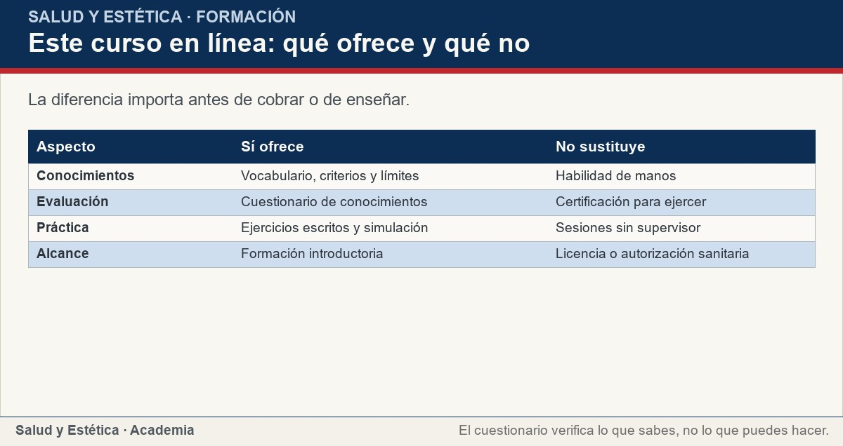
Límites del curso en línea
La diferencia importa antes de cobrar o de enseñar.
Ver imagen original en el OA
Notes:
Imagen del OA: assets/fig-2-matriz.jpg
Texto alternativo: Este curso en línea: qué ofrece y qué no
Pie: La diferencia importa antes de cobrar o de enseñar.
Enlace: https://saludyestetica.lumbre.lat/object/sye-c34-r01-oa08-cierre-registro-y-practica-supervisada

Slide 23
Cómo seguir practicando · 1 de 2
Para seguir practicando, busca un instructor o un centro que observe tu trabajo y te dé retroalimentación concreta. Lleva tu registro: qué practicaste, qué salió mal, qué corregiste. Pregunta por la supervisión antes de inscribirte y verifica los requisitos locales para ofrecer servicios al público; cambian por estado y municipio. Un curso no resuelve esa verificación por ti. La práctica sin feedback consolida errores con mucha eficacia. Mejor pocas horas bien supervisadas que muchas sin corrección.
Cierre de sesión, registro y práctica supervisada
23 / 69

Slide 24
Cómo seguir practicando · 2 de 2
También conviene practicar el cierre y el registro desde el principio, aunque la sesión sea de prueba. Anotar lo que se hizo, lo que se observó y lo que se corrigió convierte la práctica en aprendizaje; sin registro, la memoria elige lo que quiere recordar. Si en algún momento no hay supervisión, no se practica sobre otras personas: se estudia, se simula con un cojín o se escribe el caso. La prudencia también es una competencia. Y se puede demostrar en una entrevista de trabajo. El registro es la prueba de que hubo criterio, no solo intención.
Cierre de sesión, registro y práctica supervisada
24 / 69
Notes:
Continuación de «Cómo seguir practicando» (2 de 2).

Slide 25
Sección
Cómo seguir practicando · Procedimiento: cerrar y registrar una sesión en seis pasos · Paso 1 de 6
Avisa el final
Di que faltan unos minutos y retira el contacto de forma gradual. No cortes en seco ni aproveches para «terminar rápido».
Cierre de sesión, registro y práctica supervisada
25 / 69
Notes:
Recorrido: Procedimiento: cerrar y registrar una sesión en seis pasos
Paso 1 de 6: Avisa el final
Texto del paso: Di que faltan unos minutos y retira el contacto de forma gradual. No cortes en seco ni aproveches para «terminar rápido».
Enlace: https://saludyestetica.lumbre.lat/object/sye-c34-r01-oa08-cierre-registro-y-practica-supervisada

Slide 26
Sección
Cómo seguir practicando · Procedimiento: cerrar y registrar una sesión en seis pasos · Paso 2 de 6
Facilita la incorporación
Deja que se vista con privacidad; si se marea al sentarse, espera y acompáñala. No la apures para liberar la camilla.
Cierre de sesión, registro y práctica supervisada
26 / 69
Notes:
Recorrido: Procedimiento: cerrar y registrar una sesión en seis pasos
Paso 2 de 6: Facilita la incorporación
Texto del paso: Deja que se vista con privacidad; si se marea al sentarse, espera y acompáñala. No la apures para liberar la camilla.
Enlace: https://saludyestetica.lumbre.lat/object/sye-c34-r01-oa08-cierre-registro-y-practica-supervisada

Slide 27
Sección
Cómo seguir practicando · Procedimiento: cerrar y registrar una sesión en seis pasos · Paso 3 de 6
Pregunta cómo se va
Haz una pregunta abierta: «¿Cómo te sientes?». Escucha sin corregir ni inducir una respuesta positiva.
Cierre de sesión, registro y práctica supervisada
27 / 69
Notes:
Recorrido: Procedimiento: cerrar y registrar una sesión en seis pasos
Paso 3 de 6: Pregunta cómo se va
Texto del paso: Haz una pregunta abierta: «¿Cómo te sientes?». Escucha sin corregir ni inducir una respuesta positiva.
Enlace: https://saludyestetica.lumbre.lat/object/sye-c34-r01-oa08-cierre-registro-y-practica-supervisada

Slide 28
Sección
Cómo seguir practicando · Procedimiento: cerrar y registrar una sesión en seis pasos · Paso 4 de 6
Explica lo previsible
Menciona la sensación de cansancio o sensibilidad leve, qué hacer y cuándo consultar. Sin prometer resultados ni atribuir causas.
Cierre de sesión, registro y práctica supervisada
28 / 69
Notes:
Recorrido: Procedimiento: cerrar y registrar una sesión en seis pasos
Paso 4 de 6: Explica lo previsible
Texto del paso: Menciona la sensación de cansancio o sensibilidad leve, qué hacer y cuándo consultar. Sin prometer resultados ni atribuir causas.
Enlace: https://saludyestetica.lumbre.lat/object/sye-c34-r01-oa08-cierre-registro-y-practica-supervisada

Slide 29
Sección
Cómo seguir practicando · Procedimiento: cerrar y registrar una sesión en seis pasos · Paso 5 de 6
Escribe la nota mínima
Fecha, objetivo, zonas, presión tolerada, respuesta y pendientes. Lenguaje descriptivo, sin diagnósticos ni datos de terceros.
Cierre de sesión, registro y práctica supervisada
29 / 69
Notes:
Recorrido: Procedimiento: cerrar y registrar una sesión en seis pasos
Paso 5 de 6: Escribe la nota mínima
Texto del paso: Fecha, objetivo, zonas, presión tolerada, respuesta y pendientes. Lenguaje descriptivo, sin diagnósticos ni datos de terceros.
Enlace: https://saludyestetica.lumbre.lat/object/sye-c34-r01-oa08-cierre-registro-y-practica-supervisada

Slide 30
Sección
Cómo seguir practicando · Procedimiento: cerrar y registrar una sesión en seis pasos · Paso 6 de 6
Archiva y da seguimiento
Guarda según la política del establecimiento y ofrece seguimiento si hace falta. Si hubo un incidente, se registra aparte.
Cierre de sesión, registro y práctica supervisada
30 / 69
Notes:
Recorrido: Procedimiento: cerrar y registrar una sesión en seis pasos
Paso 6 de 6: Archiva y da seguimiento
Texto del paso: Guarda según la política del establecimiento y ofrece seguimiento si hace falta. Si hubo un incidente, se registra aparte.
Enlace: https://saludyestetica.lumbre.lat/object/sye-c34-r01-oa08-cierre-registro-y-practica-supervisada

Slide 31
Cómo seguir practicando · Caso ficticio: la nota de cinco líneas · Paso 1 de 3
La sesión
Caso ficticio. Marco, nombre inventado, recibe una sesión de bienestar de espalda y hombros. Acordó salir con menos sensación de carga. La presión fue cómoda y no hubo incidentes.
Cierre de sesión, registro y práctica supervisada
31 / 69
Notes:
Recorrido: Caso ficticio: la nota de cinco líneas
Paso 1 de 3: La sesión
Texto del paso: Caso ficticio. Marco, nombre inventado, recibe una sesión de bienestar de espalda y hombros. Acordó salir con menos sensación de carga. La presión fue cómoda y no hubo incidentes.
Enlace: https://saludyestetica.lumbre.lat/object/sye-c34-r01-oa08-cierre-registro-y-practica-supervisada

Slide 32
Cómo seguir practicando · Caso ficticio: la nota de cinco líneas · Paso 2 de 3
La nota
Escribe: «Sesión de bienestar, espalda y hombros, boca abajo; objetivo: menos carga; presión cómoda; respiración tranquila; sin marcas. Se sugiere hacer pausas y consultar si el dolor cambia». No escribe «contractura» ni «tensión acumulada».
Cierre de sesión, registro y práctica supervisada
32 / 69
Notes:
Recorrido: Caso ficticio: la nota de cinco líneas
Paso 2 de 3: La nota
Texto del paso: Escribe: «Sesión de bienestar, espalda y hombros, boca abajo; objetivo: menos carga; presión cómoda; respiración tranquila; sin marcas. Se sugiere hacer pausas y consultar si el dolor cambia». No escribe «contractura» ni «tensión acumulada».
Enlace: https://saludyestetica.lumbre.lat/object/sye-c34-r01-oa08-cierre-registro-y-practica-supervisada

Slide 33
Cómo seguir practicando · Caso ficticio: la nota de cinco líneas · Paso 3 de 3
El resguardo
Guarda la nota en el archivador con acceso restringido y explica a Marco para qué se guarda y cuándo se elimina. Si Marco pide que no se guarde, se le explica qué se guarda y por qué; la política del establecimiento define el mínimo indispensable.
Cierre de sesión, registro y práctica supervisada
33 / 69
Notes:
Recorrido: Caso ficticio: la nota de cinco líneas
Paso 3 de 3: El resguardo
Texto del paso: Guarda la nota en el archivador con acceso restringido y explica a Marco para qué se guarda y cuándo se elimina. Si Marco pide que no se guarde, se le explica qué se guarda y por qué; la política del establecimiento define el mínimo indispensable.
Enlace: https://saludyestetica.lumbre.lat/object/sye-c34-r01-oa08-cierre-registro-y-practica-supervisada

Slide 34
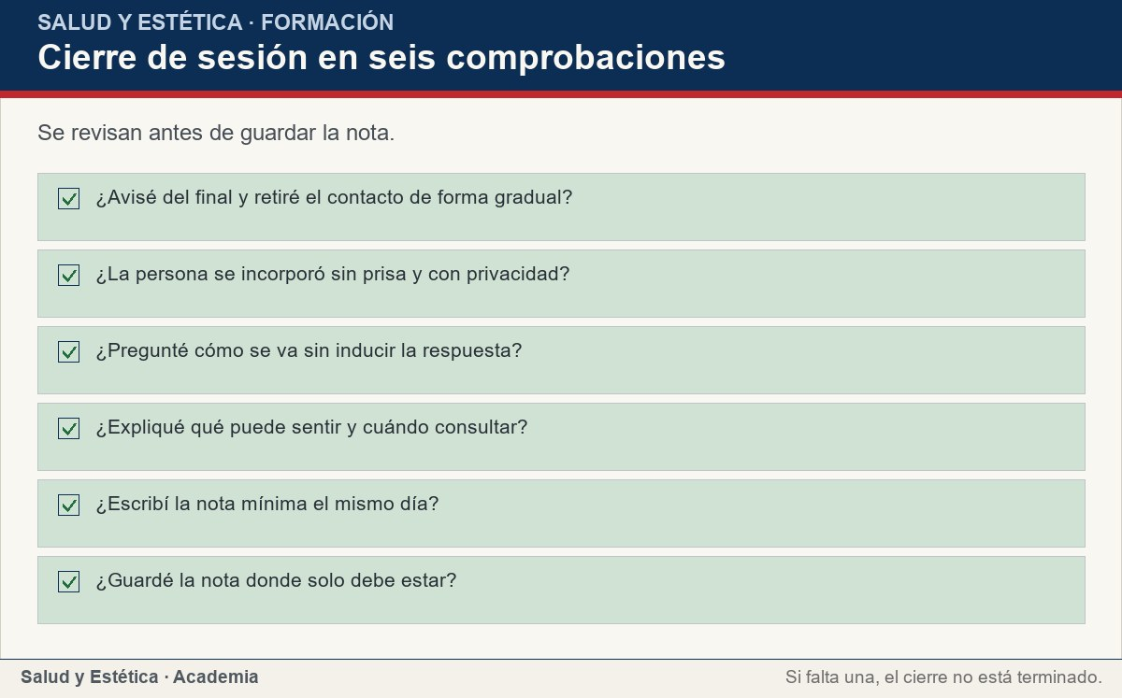
Cómo seguir practicando
Se revisan antes de guardar la nota.
Ver imagen original en el OA
Notes:
Imagen del OA: assets/fig-3-checklist.jpg
Texto alternativo: Cierre de sesión en seis comprobaciones
Pie: Se revisan antes de guardar la nota.
Enlace: https://saludyestetica.lumbre.lat/object/sye-c34-r01-oa08-cierre-registro-y-practica-supervisada

Slide 35
Errores frecuentes · 1 de 2
•
Escribir un diagnóstico en la nota. «Contractura en trapecio» no es un hecho observado, es una interpretación. La nota describe lo que se hizo y cómo respondió la persona; la causa no se inventa.
•
Guardar todo «por si acaso». La minimización exige recoger solo lo necesario y limitar el plazo. Un archivo eterno es un riesgo, no una precaución: acumula datos que no sirven y que hay que proteger.
Cierre de sesión, registro y práctica supervisada
35 / 69

Slide 36
Errores frecuentes · 2 de 2
•
Cerrar sin avisar y que la persona se levante sola. El mareo al incorporarse es frecuente; el apuro puede provocar una caída. Se avisa, se espera y se acompaña. La camilla puede esperar.
•
Prometer en la nota lo que no se hizo. La nota no es marketing. Si no se trabajó una zona o no hubo mejora, se escribe; inventar el resultado rompe la confianza y el registro.
Cierre de sesión, registro y práctica supervisada
36 / 69
Notes:
Continuación de «Errores frecuentes» (2 de 2).

Slide 37
Criterios para decidir · 1 de 3
1.
Si la persona se marea al incorporarse, se espera, se acompaña y no se le pide que se apure; si el mareo persiste, se orienta a valoración.
2.
Si aparece un síntoma nuevo después de la sesión, se registra y se orienta; no se atribuye a la maniobra sin valoración.
3.
Si un dato no es necesario para continuar el servicio, no se recoge ni se guarda.
4.
Si alguien pregunta qué acredita el curso, se explica que el cuestionario verifica conocimientos y no habilita para ejercer.
Cierre de sesión, registro y práctica supervisada
37 / 69

Slide 38
Criterios para decidir · 2 de 3
5.
Si no hay supervisión, no se practica sobre otras personas: se estudia, se simula con un cojín o se escribe el caso.
Cierre de sesión, registro y práctica supervisada
38 / 69
Notes:
Continuación de «Criterios para decidir» (2 de 3).

Slide 39
Criterios para decidir · 3 de 3
Límites y escalamiento
Se orienta a valoración médica si después de la sesión aparece dolor intenso o que no cede, hinchazón, mareo persistente, pérdida de fuerza, alteración sensitiva nueva o cualquier síntoma que no encaje con lo esperado. Si ocurre un incidente con datos personales —una libreta extraviada, una tableta sin contraseña, un mensaje enviado a la persona equivocada—, se avisa al responsable del establecimiento y se sigue su procedimiento. Esta lección no clasifica urgencias, no decide tratamientos y no sustituye una revisión jurídica de la política de datos del negocio.
Cierre de sesión, registro y práctica supervisada
39 / 69
Notes:
Continuación de «Criterios para decidir» (3 de 3).

Slide 40
Actividad 1 · Opción múltiple
Sección: Comprueba lo que aprendiste
¿Cuál es el propósito principal de la nota de sesión?
A) Demostrar que el masaje funcionó.
B) Continuar el servicio y responder si algo cambia.
C) Guardar la historia clínica completa.
D) Promocionar el servicio en redes.
Cierre de sesión, registro y práctica supervisada
40 / 69
Notes:
Solución: B) Continuar el servicio y responder si algo cambia.
Explicación: La nota sirve para dar continuidad y responder ante una molestia; no es prueba de eficacia ni historia clínica ni publicidad.
Evidencia: El registro describe hechos observados y acuerdos, no interpretaciones ni promesas.
Enlace al OA: https://saludyestetica.lumbre.lat/object/sye-c34-r01-oa08-cierre-registro-y-practica-supervisada

Slide 41
Actividad 2 · Opción múltiple
Sección: Comprueba lo que aprendiste
¿Qué dato NO debe ir en la nota?
A) La presión tolerada.
B) El objetivo acordado.
C) Un diagnóstico supuesto.
D) La respuesta observada.
Cierre de sesión, registro y práctica supervisada
41 / 69
Notes:
Solución: C) Un diagnóstico supuesto.
Explicación: Un diagnóstico supuesto es una interpretación que el masajista no puede sostener. La nota se queda en lo que se hizo y cómo respondió la persona.
Evidencia: El masaje de bienestar no diagnostica; la nota no convierte una impresión en hecho.
Enlace al OA: https://saludyestetica.lumbre.lat/object/sye-c34-r01-oa08-cierre-registro-y-practica-supervisada

Slide 42
Actividad 3 · Verdadero o falso
Sección: Comprueba lo que aprendiste
Un curso en línea habilita para ejercer si se aprueba el cuestionario.
A) Verdadero
B) Falso
Cierre de sesión, registro y práctica supervisada
42 / 69
Notes:
Solución: Falso
Explicación: El cuestionario verifica conocimientos. La habilitación para ejercer depende de requisitos profesionales y sanitarios que este curso no otorga.
Evidencia: Un diploma o certificado de curso no es una licencia sanitaria ni una autorización universal.
Enlace al OA: https://saludyestetica.lumbre.lat/object/sye-c34-r01-oa08-cierre-registro-y-practica-supervisada

Slide 43
Actividad 4 · Verdadero o falso
Sección: Comprueba lo que aprendiste
La nota debe escribirse con lenguaje descriptivo y sin datos de terceros.
A) Verdadero
B) Falso
Cierre de sesión, registro y práctica supervisada
43 / 69
Notes:
Solución: Verdadero
Explicación: Describir lo observado evita interpretaciones; excluir datos de terceros y detalles íntimos protege la privacidad.
Evidencia: La minimización de datos exige recoger solo lo necesario y limitar su uso y conservación.
Enlace al OA: https://saludyestetica.lumbre.lat/object/sye-c34-r01-oa08-cierre-registro-y-practica-supervisada

Slide 44
Actividad 5 · Relacionar · 1 de 2
Sección: Comprueba lo que aprendiste
Relaciona cada campo con lo que corresponde anotar.
Columna A
1. Objetivo
2. Zonas y posición
3. Respuesta
4. Minimización
5. Certificado
Columna B
A) Qué se trabajó y cómo se acomodó
Cierre de sesión, registro y práctica supervisada
44 / 69
Notes:
Solución: Objetivo → Lo acordado en palabras de la persona
Zonas y posición → Qué se trabajó y cómo se acomodó
Respuesta → Presión tolerada y señales observadas
Minimización → Solo lo necesario y por tiempo limitado
Certificado → Acredita una evaluación, no una licencia
Evidencia: Cada campo tiene un contenido descriptivo; la minimización y el alcance del certificado tienen límites claros.
Enlace al OA: https://saludyestetica.lumbre.lat/object/sye-c34-r01-oa08-cierre-registro-y-practica-supervisada

Slide 45
Actividad 5 · Relacionar · 2 de 2
B) Presión tolerada y señales observadas
C) Solo lo necesario y por tiempo limitado
D) Acredita una evaluación, no una licencia
E) Lo acordado en palabras de la persona
Cierre de sesión, registro y práctica supervisada
45 / 69
Notes:
Continuación de «Actividad 5 · Relacionar» (2 de 2).

Slide 46
Actividad 6 · Completar la frase
Sección: Comprueba lo que aprendiste
La nota de sesión describe hechos, no ___. Se guarda solo lo ___ y durante el plazo que defina el ___. Un curso en línea no ___ para ejercer.
Cierre de sesión, registro y práctica supervisada
46 / 69
Notes:
Solución: diagnósticos · necesario · establecimiento · habilita
Explicación: La nota evita interpretaciones, se limita a lo necesario y sigue la política del establecimiento; el curso no habilita.
Evidencia: Principio de minimización y alcance declarado del curso.
Enlace al OA: https://saludyestetica.lumbre.lat/object/sye-c34-r01-oa08-cierre-registro-y-practica-supervisada

Slide 47
Actividad 7 · Clasificar · 1 de 2
Sección: Comprueba lo que aprendiste
Clasifica cada elemento según lo que corresponde.
Categorías
• Va en la nota
• No va en la nota
• Requiere consulta
1. Fecha y duración
2. Zonas y posición
3. Presión tolerada
Cierre de sesión, registro y práctica supervisada
47 / 69
Notes:
Solución: 1. Fecha y duración → Va en la nota
2. Zonas y posición → Va en la nota
3. Presión tolerada → Va en la nota
4. Diagnóstico supuesto → No va en la nota
5. Datos de terceros → No va en la nota
6. Opinión sobre el cuerpo → No va en la nota
7. Dolor que persiste varios días → Requiere consulta
8. Mareo al incorporarse → Requiere consulta
Evidencia: La nota recoge lo mínimo observable; las interpretaciones y datos ajenos quedan fuera; las señales nuevas se consultan.
Enlace al OA: https://saludyestetica.lumbre.lat/object/sye-c34-r01-oa08-cierre-registro-y-practica-supervisada

Slide 48
Actividad 7 · Clasificar · 2 de 2
4. Diagnóstico supuesto
5. Datos de terceros
6. Opinión sobre el cuerpo
7. Dolor que persiste varios días
8. Mareo al incorporarse
Clasifica cada elemento en una de las categorías.
Cierre de sesión, registro y práctica supervisada
48 / 69
Notes:
Continuación de «Actividad 7 · Clasificar» (2 de 2).

Slide 49
Actividad 8 · Detective de errores
Sección: Comprueba lo que aprendiste
Marca la línea donde el razonamiento falla.
A) Aviso del final y espero a que la persona se incorpore.
B) Anoto fecha, objetivo, zonas y respuesta observada.
C) Escribo «contractura en trapecio» porque es lo que la persona dijo que tenía.
D) Dejo fuera diagnósticos, datos de terceros y opiniones.
E) Guardo la nota con acceso restringido y plazo definido.
Cierre de sesión, registro y práctica supervisada
49 / 69
Notes:
Solución: C) Escribo «contractura en trapecio» porque es lo que la persona dijo que tenía.
Explicación: Repetir lo que dijo la persona no lo convierte en diagnóstico. La nota describe lo observado y lo acordado, no una causa que no se ha valorado.
Evidencia: El masajista de bienestar no diagnostica; la nota no debe afirmar causas.
Enlace al OA: https://saludyestetica.lumbre.lat/object/sye-c34-r01-oa08-cierre-registro-y-practica-supervisada

Slide 50
Revisión rápida · 1 de 2
Criterio de avance
Se considera superado con al menos 70% de acierto agregado en las actividades cubiertas.
Actividades cubiertas
• Opción múltiple · sye-c34-r01-oa08-ex01
• Opción múltiple · sye-c34-r01-oa08-ex02
• Verdadero o falso · sye-c34-r01-oa08-ex03
• Verdadero o falso · sye-c34-r01-oa08-ex04
• Relacionar · sye-c34-r01-oa08-ex05
Cierre de sesión, registro y práctica supervisada
50 / 69
Notes:
Compuerta de avance: Revisión rápida
Umbral declarado: 70%.
No se incluyen puntuaciones de ninguna sesión ni respuestas personales.
Enlace: https://saludyestetica.lumbre.lat/object/sye-c34-r01-oa08-cierre-registro-y-practica-supervisada

Slide 51
Revisión rápida · 2 de 2
• Completar la frase · sye-c34-r01-oa08-ex06
• Clasificar · sye-c34-r01-oa08-ex07
• Detective de errores · sye-c34-r01-oa08-ex08
Al superar: Puedes describir un cierre seguro, enumerar los cinco campos de la nota, explicar qué datos se excluyen y qué acredita realmente este curso.
Si aún no se alcanza: Repasa la plantilla y la matriz de alcance; vuelve a escribir una nota de sesión con un caso ficticio y marca qué dejarías fuera.
Cierre de sesión, registro y práctica supervisada
51 / 69
Notes:
Continuación de «Revisión rápida» (2 de 2).

Slide 52
Actividad 9 · Reflexión
Sección: Comprueba lo que aprendiste
Toma una nota que hayas visto en un servicio (sin copiar datos reales) o inventa una. Subraya las palabras que describen hechos y las que interpretan. Reescribe solo las primeras y pregúntate si con esa versión se podría continuar la próxima sesión.
Pregunta abierta · las respuestas personales no se incluyen en esta exportación.
Cierre de sesión, registro y práctica supervisada
52 / 69
Notes:
Reflexión del OA: Toma una nota que hayas visto en un servicio (sin copiar datos reales) o inventa una. Subraya las palabras que describen hechos y las que interpretan. Reescribe solo las primeras y pregúntate si con esa versión se podría continuar la próxima sesión.
No se exportan respuestas personales.
Enlace: https://saludyestetica.lumbre.lat/object/sye-c34-r01-oa08-cierre-registro-y-practica-supervisada

Slide 53
Juegos · Memoria del cierre y el registro
Cara A | Cara B
Cierre | Avisar, retirar contacto y esperar la incorporación
Nota mínima | Fecha, objetivo, zonas, respuesta y pendientes
Minimización | Solo lo necesario y por tiempo limitado
Dato que no va | Diagnósticos, terceros y detalles íntimos
Curso en línea | Verifica conocimientos; no habilita para ejercer
Cierre de sesión, registro y práctica supervisada
53 / 69
Notes:
Tabla del OA: Juegos · Memoria del cierre y el registro
Enlace: https://saludyestetica.lumbre.lat/object/sye-c34-r01-oa08-cierre-registro-y-practica-supervisada

Slide 54
Juegos · Memoria del cierre y el registro · Cómo practicar
Este es el contenido estático del juego. Para emparejar las cartas y practicar la interacción, abre el OA.
Abrir el juego en el OA
Cierre de sesión, registro y práctica supervisada
54 / 69
Notes:
Juego de memoria: Juegos · Memoria del cierre y el registro
Enlace: https://saludyestetica.lumbre.lat/object/sye-c34-r01-oa08-cierre-registro-y-practica-supervisada

Slide 55
Juegos · Tarjetas para cerrar con criterio · Tarjeta 1 de 5
Pregunta
¿Cómo se cierra una sesión?
Cierre de sesión, registro y práctica supervisada
55 / 69
Notes:
Anverso: ¿Cómo se cierra una sesión?
Reverso: Avisando el final, retirando el contacto de forma gradual, dando privacidad para vestirse y esperando si hay mareo. Después se pregunta cómo se va y se explica qué puede sentir.
Enlace: https://saludyestetica.lumbre.lat/object/sye-c34-r01-oa08-cierre-registro-y-practica-supervisada

Slide 56
Juegos · Tarjetas para cerrar con criterio · Tarjeta 1 de 5 · Respuesta
Respuesta
Avisando el final, retirando el contacto de forma gradual, dando privacidad para vestirse y esperando si hay mareo. Después se pregunta cómo se va y se explica qué puede sentir.
Cierre de sesión, registro y práctica supervisada
56 / 69
Notes:
Respuesta de la tarjeta 1.

Slide 57
Juegos · Tarjetas para cerrar con criterio · Tarjeta 2 de 5
Pregunta
¿Qué cinco campos tiene la nota mínima?
Cierre de sesión, registro y práctica supervisada
57 / 69
Notes:
Anverso: ¿Qué cinco campos tiene la nota mínima?
Reverso: Identificación, objetivo, zonas y posición, respuesta observada y cierre con pendientes. Se escribe el mismo día y en lenguaje descriptivo.
Enlace: https://saludyestetica.lumbre.lat/object/sye-c34-r01-oa08-cierre-registro-y-practica-supervisada

Slide 58
Juegos · Tarjetas para cerrar con criterio · Tarjeta 2 de 5 · Respuesta
Respuesta
Identificación, objetivo, zonas y posición, respuesta observada y cierre con pendientes. Se escribe el mismo día y en lenguaje descriptivo.
Cierre de sesión, registro y práctica supervisada
58 / 69
Notes:
Respuesta de la tarjeta 2.

Slide 59
Juegos · Tarjetas para cerrar con criterio · Tarjeta 3 de 5
Pregunta
¿Qué no debe contener la nota?
Cierre de sesión, registro y práctica supervisada
59 / 69
Notes:
Anverso: ¿Qué no debe contener la nota?
Reverso: Diagnósticos o causas supuestas, opiniones sobre el cuerpo o la vida de la persona, datos de terceros, teléfonos, correos y detalles íntimos.
Enlace: https://saludyestetica.lumbre.lat/object/sye-c34-r01-oa08-cierre-registro-y-practica-supervisada

Slide 60
Juegos · Tarjetas para cerrar con criterio · Tarjeta 3 de 5 · Respuesta
Respuesta
Diagnósticos o causas supuestas, opiniones sobre el cuerpo o la vida de la persona, datos de terceros, teléfonos, correos y detalles íntimos.
Cierre de sesión, registro y práctica supervisada
60 / 69
Notes:
Respuesta de la tarjeta 3.

Slide 61
Juegos · Tarjetas para cerrar con criterio · Tarjeta 4 de 5
Pregunta
¿Qué exige la minimización de datos?
Cierre de sesión, registro y práctica supervisada
61 / 69
Notes:
Anverso: ¿Qué exige la minimización de datos?
Reverso: Recoger solo lo necesario, explicar para qué se usa, limitar quién lo ve y conservarlo solo el plazo definido por el establecimiento. Si no sabes para qué sirve un dato, no lo guardes.
Enlace: https://saludyestetica.lumbre.lat/object/sye-c34-r01-oa08-cierre-registro-y-practica-supervisada

Slide 62
Juegos · Tarjetas para cerrar con criterio · Tarjeta 4 de 5 · Respuesta
Respuesta
Recoger solo lo necesario, explicar para qué se usa, limitar quién lo ve y conservarlo solo el plazo definido por el establecimiento. Si no sabes para qué sirve un dato, no lo guardes.
Cierre de sesión, registro y práctica supervisada
62 / 69
Notes:
Respuesta de la tarjeta 4.

Slide 63
Juegos · Tarjetas para cerrar con criterio · Tarjeta 5 de 5
Pregunta
¿Qué acredita este curso?
Cierre de sesión, registro y práctica supervisada
63 / 69
Notes:
Anverso: ¿Qué acredita este curso?
Reverso: Conocimientos y criterios, verificados por un cuestionario. No acredita destreza manual, no es licencia sanitaria y no habilita para ejercer; la práctica requiere supervisión presencial.
Enlace: https://saludyestetica.lumbre.lat/object/sye-c34-r01-oa08-cierre-registro-y-practica-supervisada

Slide 64
Juegos · Tarjetas para cerrar con criterio · Tarjeta 5 de 5 · Respuesta
Respuesta
Conocimientos y criterios, verificados por un cuestionario. No acredita destreza manual, no es licencia sanitaria y no habilita para ejercer; la práctica requiere supervisión presencial.
Cierre de sesión, registro y práctica supervisada
64 / 69
Notes:
Respuesta de la tarjeta 5.

Slide 65
Para dominar este tema
Cerrar una sesión es parte de la sesión: se avisa, se retira el contacto, se espera la incorporación y se pregunta cómo se va. La nota sirve para continuar, no para exhibir: fecha, objetivo, zonas, respuesta y pendientes, en lenguaje descriptivo y sin diagnósticos. La minimización exige recoger solo lo necesario, explicar el uso, limitar el acceso y fijar un plazo. Este curso verifica conocimientos y no habilita para ejercer; la destreza manual y la corrección postural se aprenden con instructor. Registrar bien también es una forma de cuidar.
Cierre de sesión, registro y práctica supervisada
65 / 69

Slide 66
Fuentes y estado de revisión · 1 de 4
Fuentes consultadas:
F-LFPDPPP · Ley Federal de Protección de Datos Personales en Posesión de los Particulares (texto vigente, DOF 20-03-2025) · https://www.ordenjuridico.gob.mx/Documentos/Federal/html/wo125102.html · consulta: 2026-10-26 · alcance: Marco federal mexicano (capa B). Exige que el tratamiento sea necesario y proporcional y que se limite el periodo de conservación; la página devuelve la frase «el responsable deberá realizar esfuerzos razonables para limitar el periodo de tratamiento». No sustituye asesoría jurídica ni define el formato del establecimiento.
Cierre de sesión, registro y práctica supervisada
66 / 69

Slide 67
Fuentes y estado de revisión · 2 de 4
F-DOF-EC0123 · DOF, Acuerdo del Estándar de Competencia EC0123 «Aplicación de Masaje Holístico» · https://dof.gob.mx/nota_detalle_popup.php?codigo=5206114 · consulta: 2026-10-26 · alcance: Alcance federal mexicano (capa B). Prueba que existe un estándar de competencia para evaluar y certificar la aplicación de masaje holístico; no implica obligatoriedad ni sustituye una autorización sanitaria.
Cierre de sesión, registro y práctica supervisada
67 / 69
Notes:
Continuación de «Fuentes y estado de revisión» (2 de 4).

Slide 68
Fuentes y estado de revisión · 3 de 4
F-COCHRANE-LBP · Cochrane, «Masaje para el dolor lumbar» (resumen en español) · https://www.cochrane.org/es/CD001929/BACK_masaje-para-el-dolor-lumbar · consulta: 2026-10-26 · alcance: Revisión sistemática internacional (capa A). Concluye que existe muy poca confianza en que el masaje sea un tratamiento eficaz para dolor lumbar y describe efectos adversos leves. Se usa para limitar lo que la nota y el curso pueden afirmar, no para prescribir.
Cierre de sesión, registro y práctica supervisada
68 / 69
Notes:
Continuación de «Fuentes y estado de revisión» (3 de 4).

Slide 69
Fuentes y estado de revisión · 4 de 4
Estado de revisión: Revisión editorial, 26 de octubre de 2026. Revisión por profesional sanitario o fisioterapeuta: no realizada, pendiente. Revisión jurídica: no realizada, pendiente. La plantilla es orientativa y requiere adaptación a la normativa y a la política de cada establecimiento. Práctica manual: requiere supervisión presencial; este curso no la sustituye.
Cierre de sesión, registro y práctica supervisada
69 / 69
Notes:
Continuación de «Fuentes y estado de revisión» (4 de 4).

